Slide 1

PRVOUKA
Naše tělo
Zpracovala: Mgr. Jana Ottová

Slide 2
Název projektu | Moderní škola
Registrační číslo projektu | CZ.1.07/1.4.00/21.3202
Označení klíčové aktivity | VY_32_INOVACE_41_PRV_12
Předmět | PRVOUKA
Téma | Naše tělo
Autor | Mgr. Jana Ottová
Anotace | Seznámení s hlavními částmi našeho těla
Očekávané výstupy | Znát hlavní části těla, znát smyslové orgány
Jazyk | čeština
Druh učebního materiálu | POWER POINT
Cílová skupina/ročník | žák Speciální ZŠ/1. - 3. ročník
Cíl prezentace | Získání nových informací a prohloubení znalostí žáků
Časová dotace | 20 minut
Vytvořeno (škola, dne) | Speciální základní škola, Česká Kamenice, Jakubské nám. 113, p. o., 28.2.2013

Slide 3
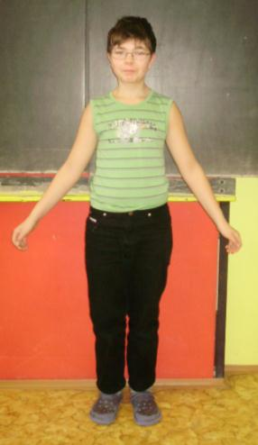
Části našeho těla.
Spoj s obrázkem.
hlava
krk
trup
ruka
noha

Slide 4

Části obličeje.
Spoj s obrázkem.
čelo
oko
ucho
nos
ústa

Slide 5
Naše smysly
Slouží nám k tomu, abychom mohli vnímat okolní svět
Zrakem vidíme -světlo, barvy, tvary
Čichem čicháme - pachy a vůně
Sluchem slyšíme - zvuky a hlasy
Hmatem cítíme - dotyky, bolest
Chutí chutnáme - co je sladké, slané

Slide 6
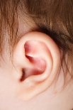
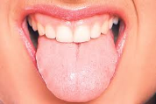
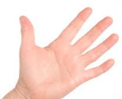
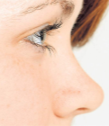
Spoj naše smysly se správným orgánem.
zrak
sluch
čich
chuť
hmat

Slide 7
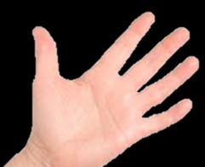
Pojmenuj prsty na ruce a spoj s obrázkem.
ukazováček
palec
prsteníček
prostředníček
malíček

Slide 8
POUŽITÉ ZDROJE
Microsoft - http://office.microsoft.com
http://www.vitalia.cz/clanky/caste-zanety-stredniho-ucha/
http://www.stastnezeny.cz/index.asp?menu=780&record=21498
Archiv autora
„Materiál je určen pro bezplatné používání pro potřeby výuky a vzdělávání ve všech typech škol a školských zařízení. Jakékoliv další využití podléhá autorskému zákonu. Veškerá vlastní díla autora (fotografie, videa) lze bezplatně dále používat i šířit při uvedení autorova jména."

